Slide 1
TC UI Design
EHS연구소 초안

Slide 2
0. 개정
일시 | 내용 | 작성자 | 비고
2023.07.26 | TC UI 초안 작성 | 변경섭

Slide 3
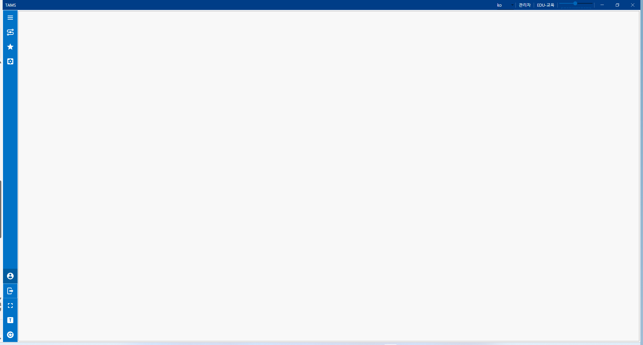
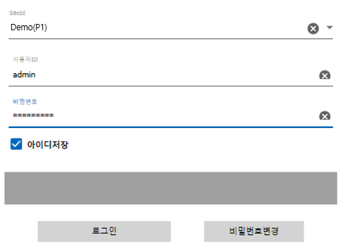
1. TC UI : Log In
LAMS
LAMS

Slide 4
2. TC UI : TC 정보 관리
LAMS
TC INFO
▶ TC
▶ TC 정보 관리
▶ 설비
▶ 분석 설비
▶ Job 관리
▶ 분석 관리
▶ 분석 결과
▶ ALARM 정보
▶ 로그
▶ 반송(Job) 이력 확인
▶ 설비 EVENT 확인
▶ ERROR 이력 확인
▶ 시각화 용
TC 설정 및 상태 정보
MES, 분석 설비 연동 상태
MES, 분석 설비 연동 상태 정보

Slide 5
3. TC UI : 설비 관리
LAMS
설비
▶ TC
▶ TC 정보 관리
▶ 설비
▶ 분석 설비
▶ Job 관리
▶ 분석 관리
▶ 분석 결과
▶ ALARM 정보
▶ 로그
▶ 반송(Job) 이력 확인
▶ 설비 EVENT 확인
▶ ERROR 이력 확인
▶ 시각화 용
Bottle 반출입기
분석설비 #1
Bottle STK
분석설비 #2
분석설비 #3
분석설비 #4
충전 Station
분석설비 #5
자동 폐기 설비

Slide 6
3. TC UI : 설비 관리-분석 설비
LAMS
분석 설비
▶ TC
▶ TC 정보 관리
▶ 설비
▶ 분석 설비
▶ Job 관리
▶ 분석 관리
▶ 분석 결과
▶ ALARM 정보
▶ 로그
▶ 반송(Job) 이력 확인
▶ 설비 EVENT 확인
▶ ERROR 이력 확인
▶ 시각화 용
캡 모듈
피펫 모듈
각 모듈부 상태 표시
‘정상‘ 이면 파란색 음영
‘에러’ 이면 빨간색 음영
D1
각 문의 상태 표시
‘닫힘‘ 이면 하얀색 음영
‘열림’ 이면 파란색 음영
‘이상’ 이면 빨간색 음영
실병 보관부 ‘채운 표식‘ 클릭 시,
대상 시료 정보 팝업
Barcode
성상
연동 의뢰 CODE
etc
보관부에서는 동일 의뢰 별 구분 가능하도록
Ex) 전체 채움 색상 or 테두리 구분
의뢰 1 : 6병 초록
의뢰 2 : 2병 분홍 등

Slide 7
4. TC UI : Job 관리
LAMS
Job 관리
Job_ID
▶ TC
▶ TC 정보 관리
▶ 설비
▶ 분석 설비
▶ Job 관리
▶ 분석 관리
▶ 분석 결과
▶ ALARM 정보
▶ 로그
▶ 반송(Job) 이력 확인
▶ 설비 EVENT 확인
▶ ERROR 이력 확인
▶ 시각화 용
NO
ACT_TIME
EQIP_ID
VEHICLE_ID
VEHICLE_STATUS
FROM
Arrival_Time
TO
Arrival_Time
Filter
○ 분석설비#1
○ 분석설비#2
○ 분석설비#3
○ 분석설비#4
○ Last 30 Minute
○ Last 1 Hour
○ Last 6 Hour
○ Last 1 Day
○ Last 1 Week
○ Last 1 Month
JOB 추가하여 DEMO test 가능하도록 기능 구현할 것
~
항목 클릭 시 상세 정보 확인
상세 STATUS
NO | ERROR_CODE_ID | FROM(SRC)
ACT_TIME | START_TIME | TO(DST)
Job_ID | PRE_Job_ID | ERROR_CODE_ID
Job_STEP_ID | PRE_Job_STEP_ID | FROM_Arrival_TIME
VEHICLE_ID | PARENT_JOB_ID | TO_Arrival_TIME
VECHLE_STATUS | DB_STATE_ID | …
EQIP_ID
상세 정보 항목 예시

Slide 8
4. TC UI : 분석 관리
LAMS
분석 관리
의뢰_CODE
EQIP_ID
▶ TC
▶ TC 정보 관리
▶ 설비
▶ 분석 설비
▶ Job 관리
▶ 분석 관리
▶ 분석 결과
▶ ALARM 정보
▶ 로그
▶ 반송(Job) 이력 확인
▶ 설비 EVENT 확인
▶ ERROR 이력 확인
▶ 시각화 용
NO
ACT_TIME
Filter
○ 분석설비#1
○ 분석설비#2
○ 분석설비#3
○ 분석설비#4
○ Last 30 Minute
○ Last 1 Hour
○ Last 6 Hour
○ Last 1 Day
○ Last 1 Week
○ Last 1 Month
~
항목 클릭 시 상세 정보 확인
상세 STATUS
NO
ACT_TIME
의뢰_CODE
EQIP_ID
…
확인 필요한 분석 관리 항목 MAP 필요

Slide 9
4. TC UI : 분석 관리
LAMS
분석 결과
의뢰_CODE
EQIP_ID
▶ TC
▶ TC 정보 관리
▶ 설비
▶ 분석 설비
▶ Job 관리
▶ 분석 관리
▶ 분석 결과
▶ ALARM 정보
▶ 로그
▶ 반송(Job) 이력 확인
▶ 설비 EVENT 확인
▶ ERROR 이력 확인
▶ 시각화 용
NO
ACT_TIME
Filter
○ 분석설비#1
○ 분석설비#2
○ 분석설비#3
○ 분석설비#4
○ Last 30 Minute
○ Last 1 Hour
○ Last 6 Hour
○ Last 1 Day
○ Last 1 Week
○ Last 1 Month
~
항목 클릭 시 상세 정보 확인
상세 STATUS
NO
ACT_TIME
의뢰_CODE
EQIP_ID
…
확인 필요한 분석 결과 항목 MAP 필요

Slide 10
5. TC UI : ALARM 정보
LAMS
ALARM 정보
▶ TC
▶ TC 정보 관리
▶ 설비
▶ 분석 설비
▶ Job 관리
▶ 분석 관리
▶ 분석 결과
▶ ALARM 정보
▶ 로그
▶ 반송(Job) 이력 확인
▶ 설비 EVENT 확인
▶ ERROR 이력 확인
▶ 시각화 용
NO
ALARM_TIME
ALARM_LEVEL
ALARM_ID
ALARM_NAME
EQIP
Filter
○ Bottle 반출입기
○ Bottle Stocker
○ 분석설비
○ 폐기 설비
○ 충전소
○ Last 30 Minute
○ Last 1 Hour
○ Last 6 Hour
○ Last 1 Day
○ Last 1 Week
○ Last 1 Month
~
항목 클릭 시 상세 정보 확인
상세 STATUS
NO | …
ALARM_TIME
ALARM_LEVEL
ALARM_ID
ALARM_NAME
VECHLE
EQIP
상세 정보 항목 예시

Slide 11
6-1. TC UI : 로그-반송(Job) 이력 확인
LAMS
반송 이력 로그
▶ TC
▶ TC 정보 관리
▶ 설비
▶ 분석 설비
▶ Job 관리
▶ 분석 관리
▶ 분석 결과
▶ ALARM 정보
▶ 로그
▶ 반송(Job) 이력 확인
▶ 설비 EVENT 확인
▶ ERROR 이력 확인
▶ 시각화 용
NO
TIME
Filter
○ Bottle 반출입기
○ Bottle Stocker
○ 분석설비
○ 폐기 설비
○ 충전소
반송 정보 이력 Logging PAGE
○ Last 30 Minute
○ Last 1 Hour
○ Last 6 Hour
○ Last 1 Day
○ Last 1 Week
○ Last 1 Month
~
항목 클릭 시 상세 정보 확인
상세 STATUS

Slide 12
6-2. TC UI : 로그-설비 EVENT 확인
LAMS
설비 EVENT 로그
▶ TC
▶ TC 정보 관리
▶ 설비
▶ 분석 설비
▶ Job 관리
▶ 분석 관리
▶ 분석 결과
▶ ALARM 정보
▶ 로그
▶ 반송(Job) 이력 확인
▶ 설비 EVENT 확인
▶ ERROR 이력 확인
▶ 시각화 용
NO
TIME
Filter
○ Bottle 반출입기
○ Bottle Stocker
○ 분석설비
○ 폐기 설비
○ 충전소
로봇 EVENT Logging PAGE
○ Last 30 Minute
○ Last 1 Hour
○ Last 6 Hour
○ Last 1 Day
○ Last 1 Week
○ Last 1 Month
~
항목 클릭 시 상세 정보 확인
상세 STATUS
NO | TO(DST)
VEHICLE_ID | ERROR_CODE
ACT_TIME | ERROR_TEXT
CMD | …
JOB_ID
FROM(SRC)

Slide 13
6-3. TC UI : 로그-ERROR 이력 확인
LAMS
ERROT 이력 로그
▶ TC
▶ TC 정보 관리
▶ 설비
▶ 분석 설비
▶ Job 관리
▶ 분석 관리
▶ 분석 결과
▶ ALARM 정보
▶ 로그
▶ 반송(Job) 이력 확인
▶ 설비 EVENT 확인
▶ ERROR 이력 확인
▶ 시각화 용
NO
TIME
Filter
○ Bottle 반출입기
○ Bottle Stocker
○ 분석설비
○ 폐기 설비
○ 충전소
ERROR Logging PAGE
○ Last 30 Minute
○ Last 1 Hour
○ Last 6 Hour
○ Last 1 Day
○ Last 1 Week
○ Last 1 Month
~
항목 클릭 시 상세 정보 확인
상세 STATUS
NO
ERROR_CODE
ERROR_TEXT
CLASSIFICATION
…

